Slide 1

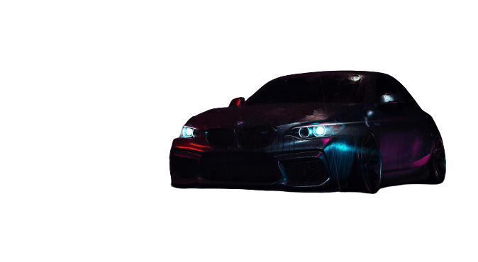

Projet de fin d’année
Kraut Jordan - IR
Hellou Karim - IR
Muller Kévin - IR
Malpeyre Jules - IR
BTS SN Haguenau 2020/2022 – Diaporama de projet « Autopartage »

Slide 2

Sommaire
Présentation du projet
Diagramme de cas d’utilisation
Diagramme de déploiement
Planning prévisionnel
Matériels et logiciels
Répartition des tâches
Partie personnelle

Slide 3
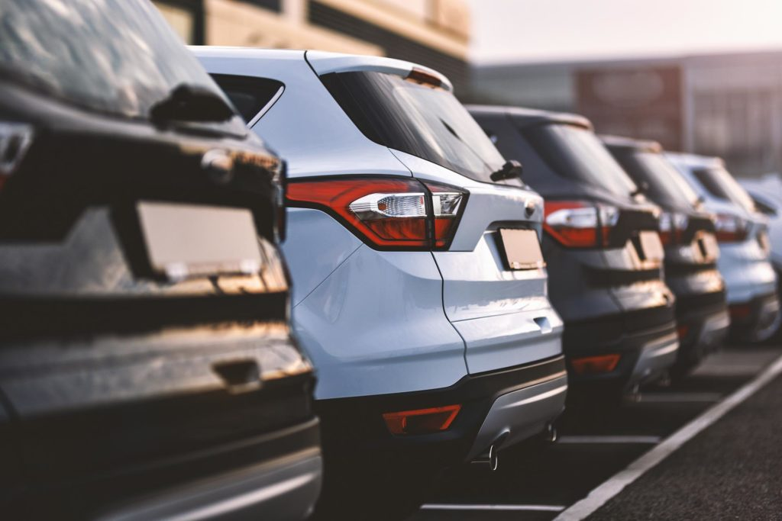
Analyse du besoin
Autopartage
Plus de contraintes de possession
Réservation d’un véhicule à toute heure
Plus de démarche administrative
Permet de réduire le nombre de véhicules en circulation
Réduire les gaz à effet de serre et les émissions polluantes
Notes:
L'autopartage est un système qui permet de mettre à disposition d'une clientèle de particuliers des voitures en libre-service.
Pour faire simple, cela consiste à réserver un véhicule dont certains en libre-service via une interface en ligne.
Cela permet d’accéder de manière occasionnelle à un véhicule sans les contraintes de la possession.
Que ce soit l’assurance, l’entretien, ou encore du stationnement du véhicule
entre les contrats de location, les cautions à régler.
C’est aussi un énorme avantage pour notre société : pratiquer l’autopartage permet de réduire le nombre de véhicules en circulation
(chaque voiture d’autopartage remplace 9 voitures personnelles et libère 8 places de stationnement)

Slide 4
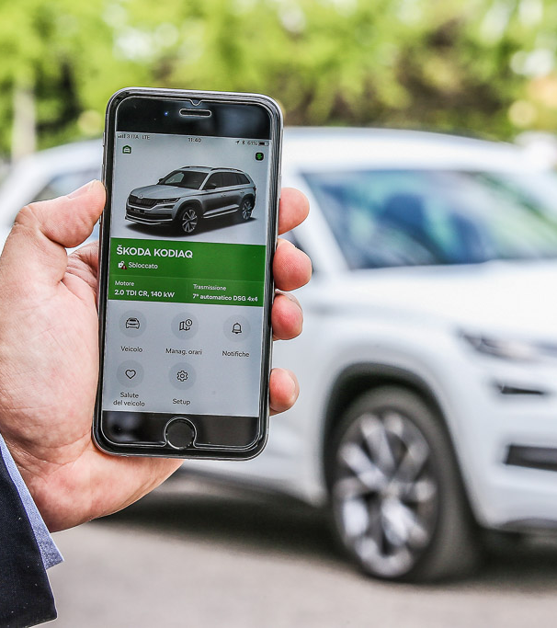
Présentation du projet
Autopartage
Autopartage en boucle de retour
AUTOPARTAGE SANS BOUCLE DE RETOUR
Notes:
Notre projet a pour but d’agrandir le réseau de location de véhicules de l’entreprise de location, qui jusqu’à présent, proposait seulement des services de location standard.
Autopartage en boucle de retour + sans boucle de retour
Auto partage : partage de véhicules

Slide 5
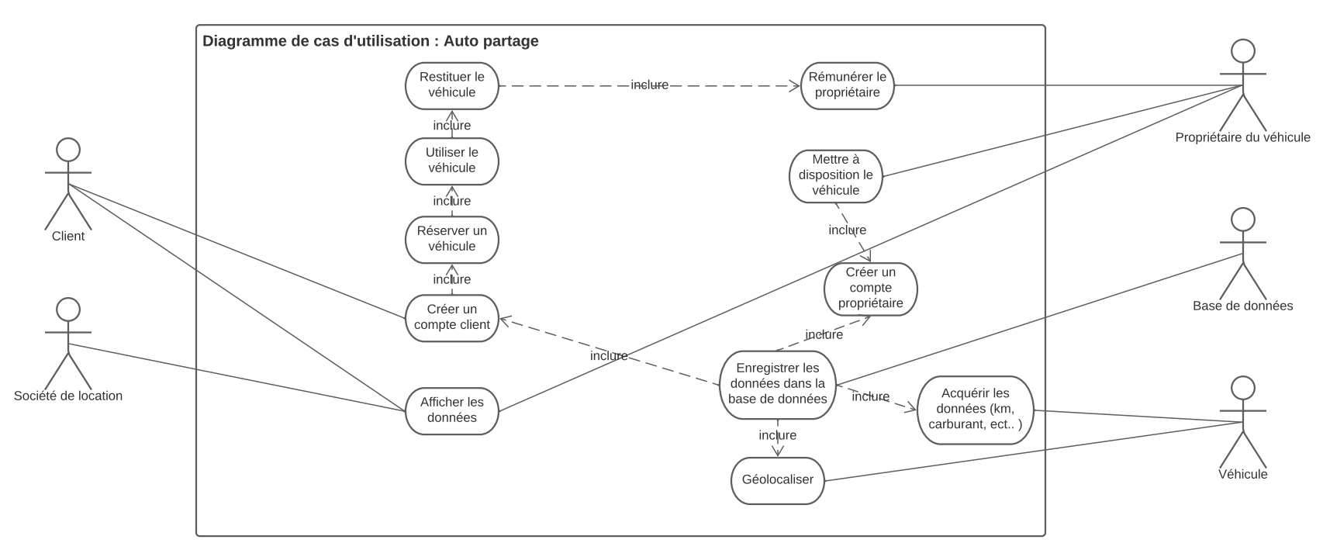
Diagramme de cas d’utilisation

Slide 6
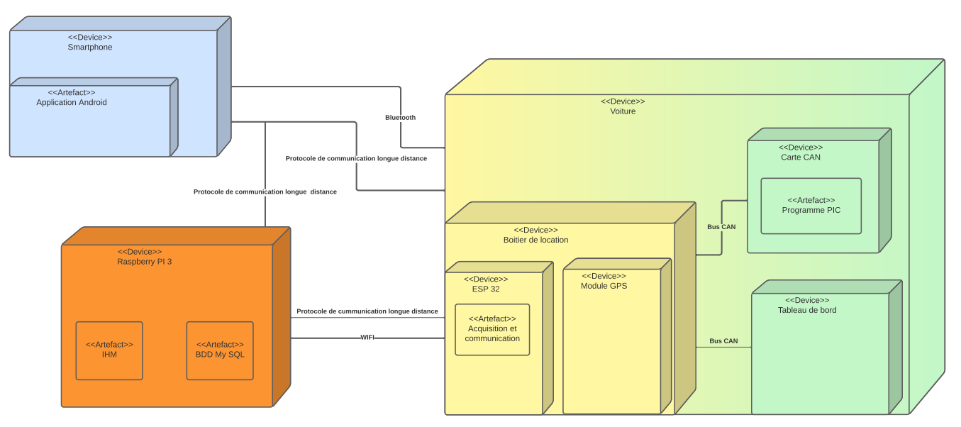
Diagramme de déploiement
Notes:
le diagramme de déploiement décrit le déploiement physique des informations générées par le logiciel sur des composants matériels
Dans le smartphone on aura…
Dans la Raspberry Pi 3 on aura…
Dans la voiture on aura…

Slide 7
Planning prévisionnel

Slide 8






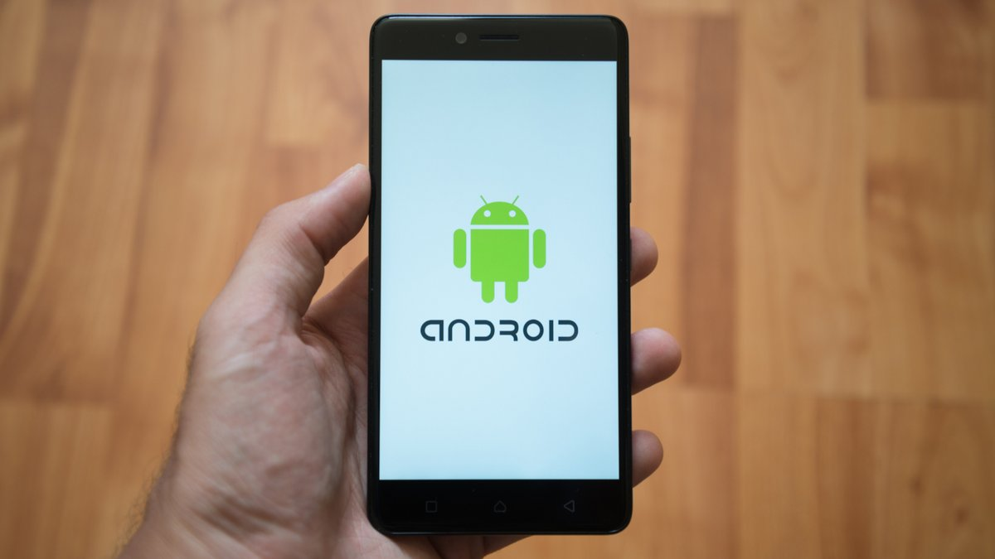
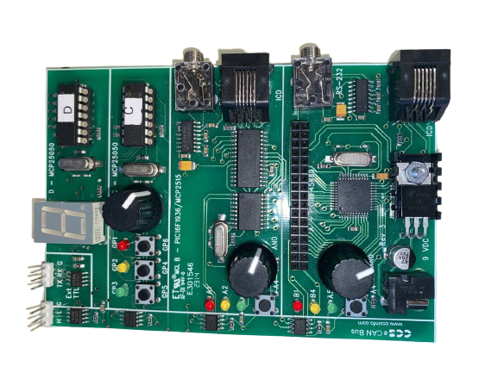
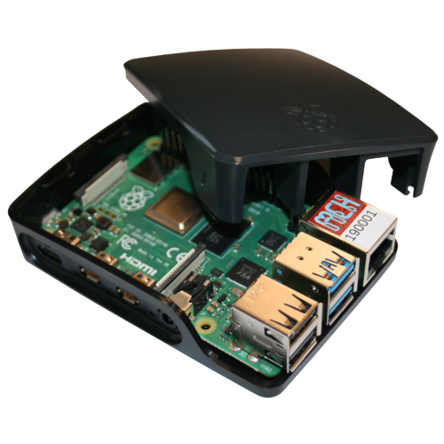
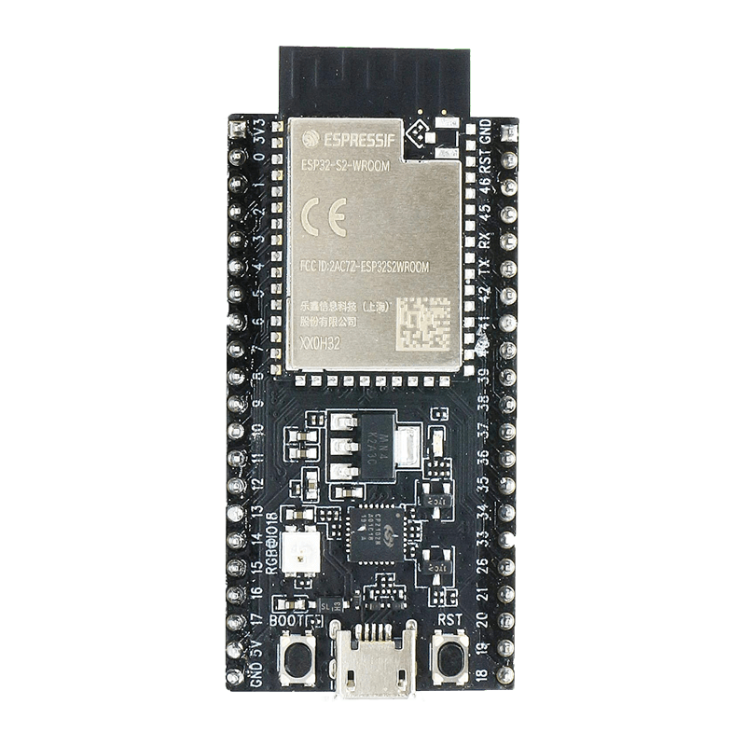
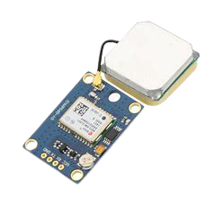
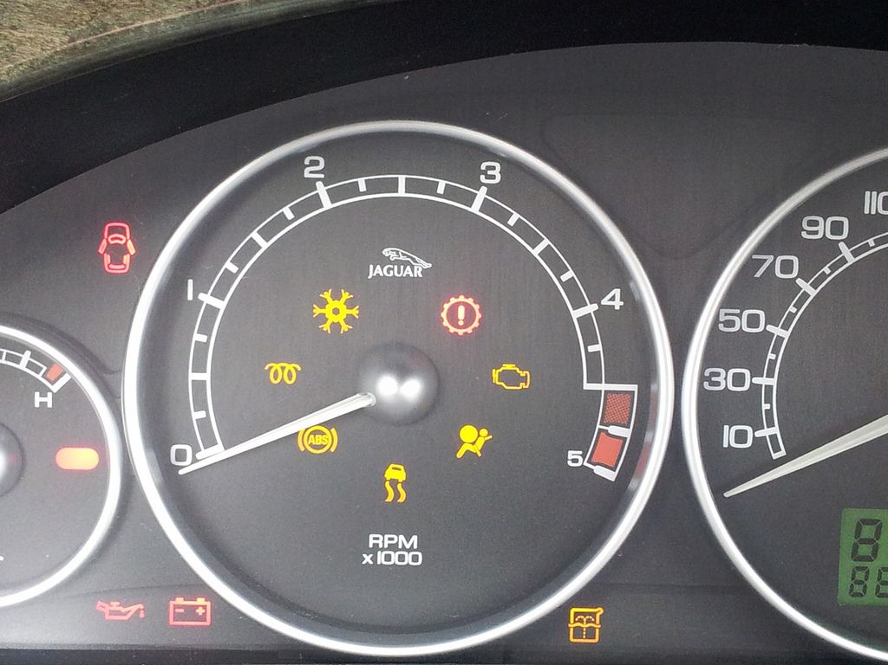
Matériels et logiciels
MATÉRIELS :
Smartphone Android
Carte Bus CAN
Boitier de location
ESP 32
Raspberry
LOGICIELS :
Visual Studio Code
MySQL (pour les BDD)
uWamp
Android Studio
MATÉRIELS A DEFINIR :
Module GPS à définir
Module longue distance
LISTE DES CONTRAINTES :
Contrainte temporelle
Contrainte financière
Contrainte fiabilité/sécurité
Contrainte de développement
Notes:
Période de développement : du 3 Janvier 2022 à mai 2022.
En fonction du cahier des charges, essayer de faire au moins cher possible
Aucune pièce sous tension ne sera visible ni accessible.
Le système sera alimenté en TBT (Très Basse Tension).
La batterie du véhicule doit fournir assez de courant pour alimenter tous les composants.
Le projet est réalisé avec le matériels/logiciels listé dans la rubrique précédente
L’article L1231-1-1 du code des transports, créé par la LOM, prévoit que les autorités organisatrices de la mobilité (AOM)
sont les autorités compétentes pour organiser l’autopartage sur leur territoire.

Slide 9
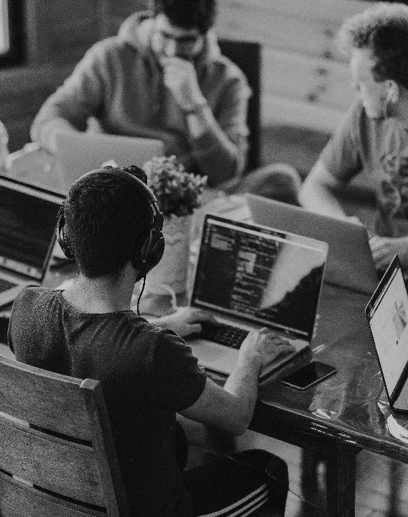
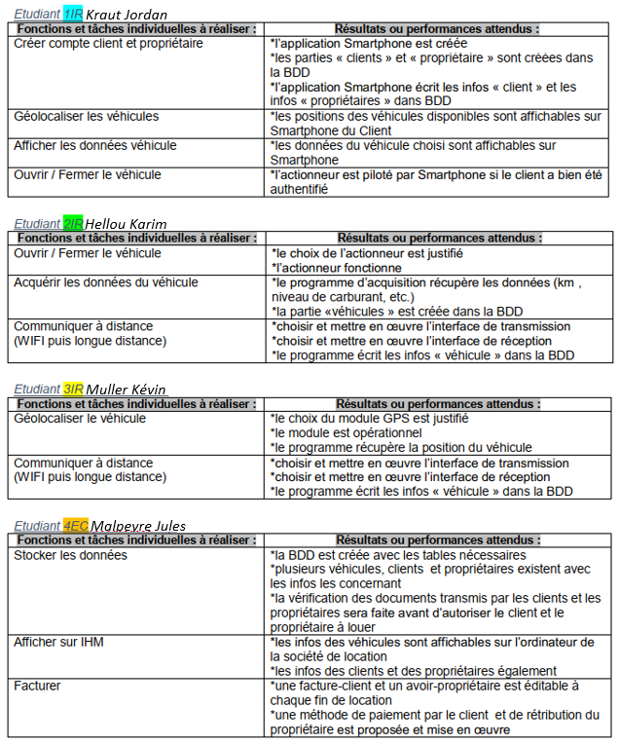
Répartition des tâches

Slide 10


Partie individuelle : malpeyre jules
La base de données
L’interface Homme-Machine
L’utilisation de la Raspberry
Travail restant

Slide 11
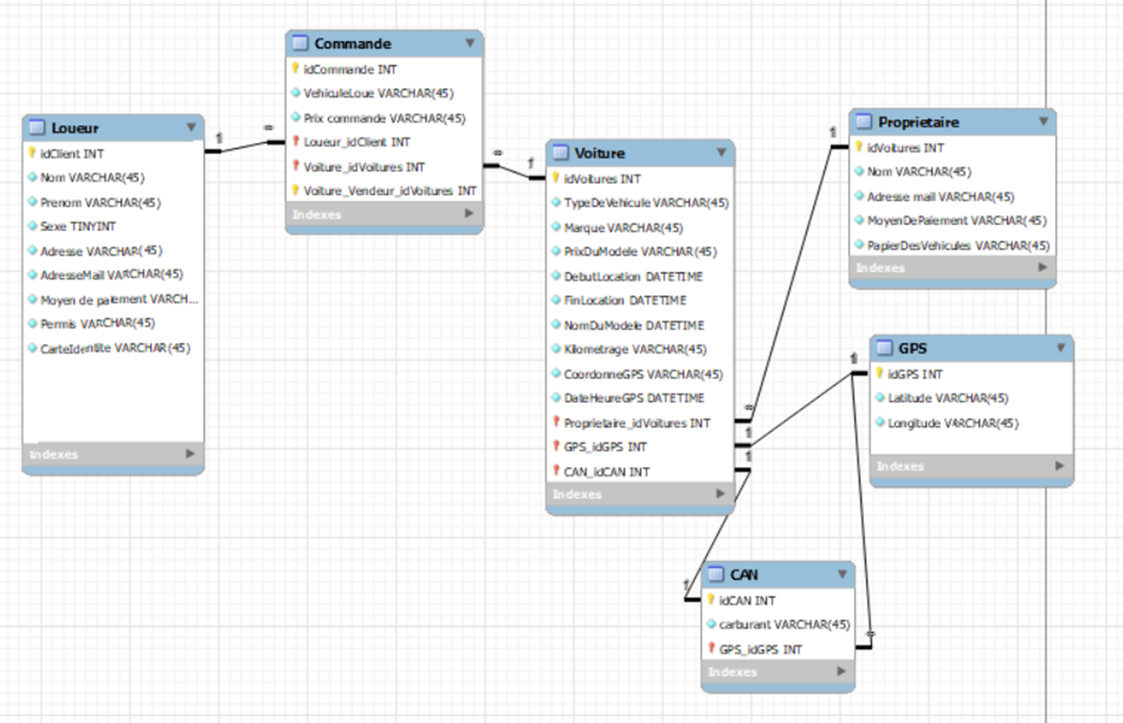
LA BASE DE DONNEE

Slide 12
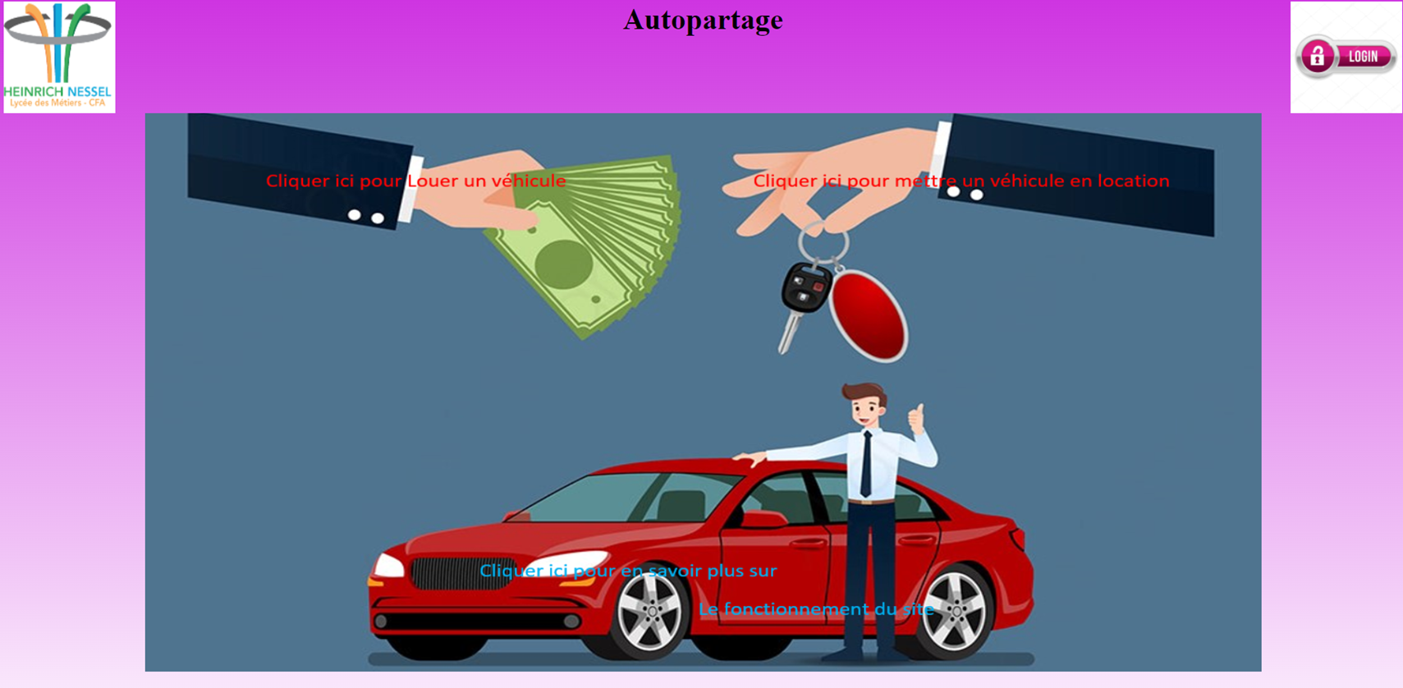
L’interface homme-machine

Slide 13
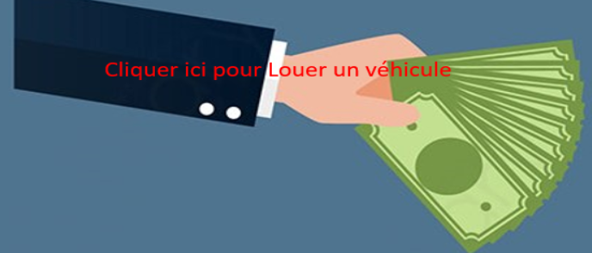
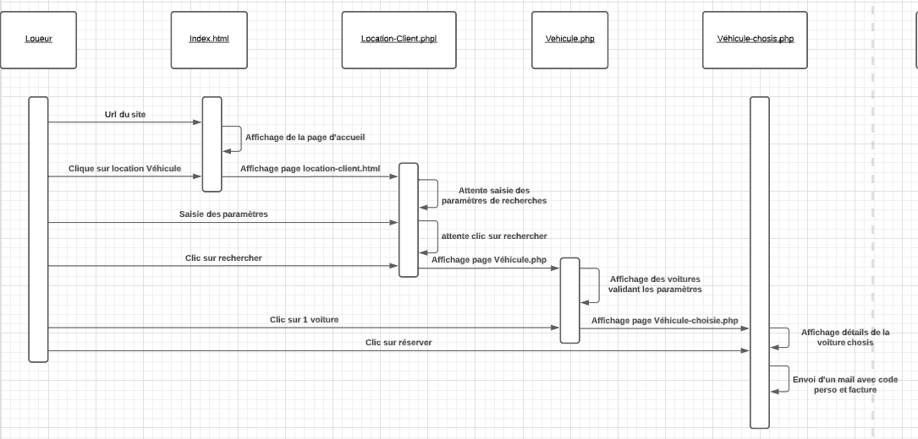
Cycle du loueur

Slide 14
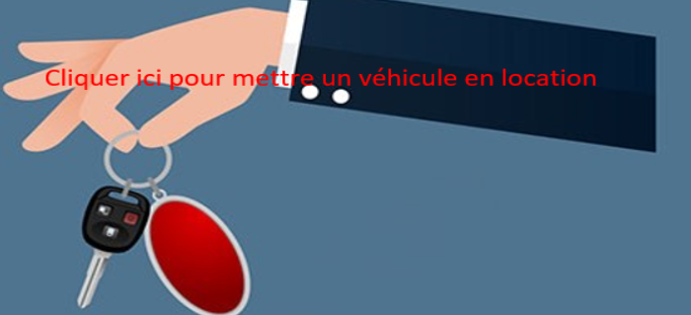
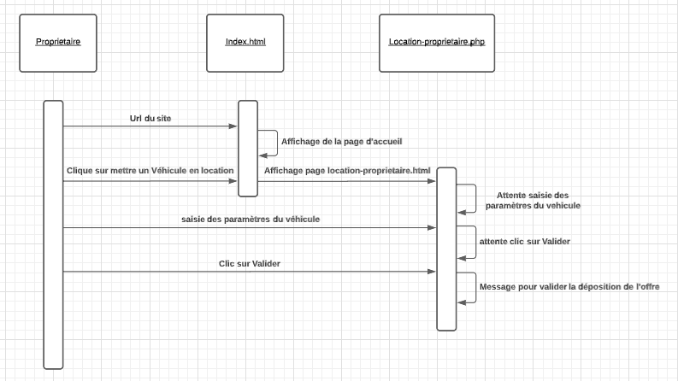
Cycle du propriétaire

Slide 15
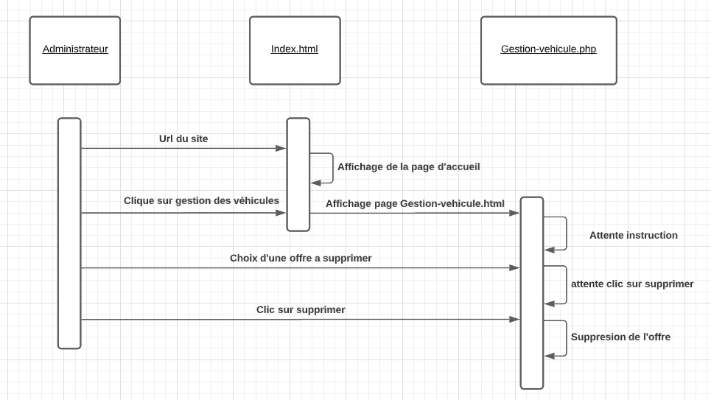
Cycle administrateur

Slide 16
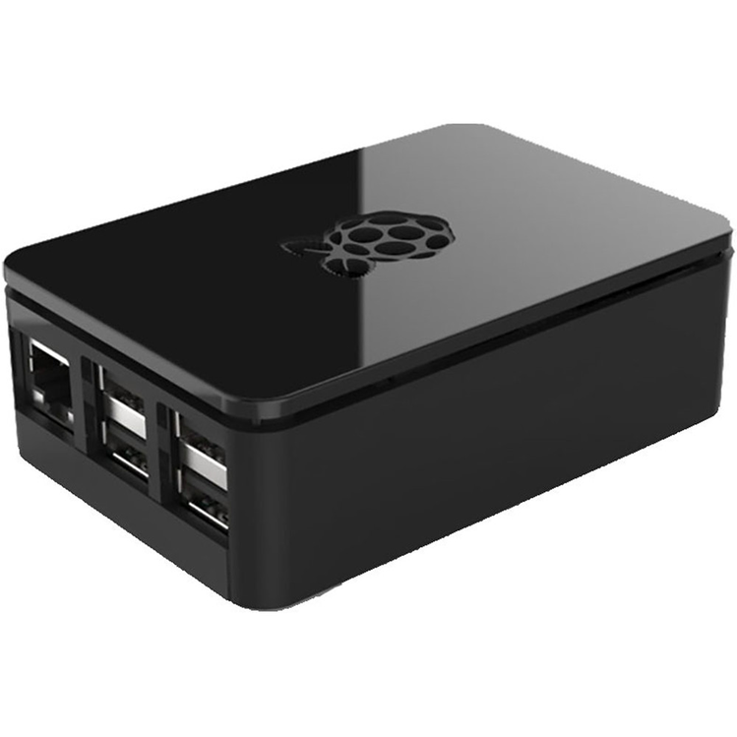


L’utilisation de la Raspberry

Slide 17
Travail restant
Création d’un système de paiement
Amélioration du visuel pour le site web
Création d’un interface pour l’administrateur

